Slide 1
Северная промышленная зона, г. Даугавпилс
„Strategy for Investment Attraction to Urban Areas in LV-LT Cross-border Region - WILLINVEST”
Project Nr. LLV-390
Промыш-ленная зона
2015

Slide 2
Общие данные о латгальском регионе
311 058 жителей (на 01.01.2015 г.), из них ищущих работу: ок. 2300 лиц с высшим образованием, ок. 7900 — со средним техническим или профессиональным образованием и ок. 8000 — со средним общим образованием.
Видение БУДУЩЕГО в Латгалии до 2030 г. — это «Умная Латгалия», характеризующаяся взаимными связями, сотрудничеством и скоростью.
Несколько предприятий латгальского региона находятся в сотне крупнейших экспортеров Латвии.
Повышенная по сравнению с другими регионами Латвии активность жителей в сфере непрерывного образования.
До сих пор самыми привлекательными отраслями для прямых зарубежных инвестиций были: производство и оптовая торговля.

Slide 3
Самые перспективные отрасли в Латгалии (на основании сравнительных преимуществ региона — природных ресурсов, выгодного геополитического расположения, навыков рабочей силы, долговременных традиций, конкурентоспособности образовательных и научных учреждений).
Деревообработка и производство изделий из древесины
Металлообработка и машиностроение
Транспорт и логистика
Пищевое производство
Производство оборудования, производство транспортного и электрического оснащения
Производство текстиля и одежды
Прочие перспективные отрасли в Латвии Информационные технологии, медико-биологические науки, здравоохранение, зеленые технологии

Slide 4
Факторы национального и регионального значения, влияющие на конкурентоспособность
Расположение в едином рынке ЕС и удобный доступ к автодорогам и железным дорогам союзного значения
Два региональных вуза и около 10 филиалов других вузов Латвии
Знание жителями иностранных языков (более 90% жителей Латвии владеют как минимум одним иностранным языком)
Толерантное общество, многокультурная среда и более низкие, чем в среднем по ЕС, расходы на рабочую силу
Плотное покрытие сетью Интернет, с высокой скоростью подключения

Slide 5
Основные данные о г. Даугавпилсе
Второй, после столицы — Риги, крупнейший промышленный центр в Латвии со значительной производственной, образовательной, культурной и социальной инфраструктурой и населением в 96 792 человек (по данным УДГМ на 01.01.2015 г.)
Близость к транспортным коридорам стратегического значения (A6, A13/E262, P68) и ж/д линиям
В вузах и профессиональных школах города учится ок. 7500 студентов
Всего в промышленной отрасли действует 80 предприятий (из них 50 — экспортеры)
В Даугавпилсе проживают представители более 20 народностей, и действует 11 национальных обществ
Стратегические цели развития Даугавпилса сосредоточены на развитии экономики знаний, а также на продукции и услугах с высокой добавленной стоимостью

Slide 6
Город в региональном контексте
Даугавпилс — значимый центр социально-экономического развития в Прибалтике, с развитой городской инфраструктурой, концентрацией образовательных учреждений, многонациональной средой и культурно-историческим наследием. Даугавпилс — важнейший город восточной Прибалтики, важный таможенный, производственный, транспортный и коммерческий центр с очень выгодным географическим положением — город находится вблизи границ с тремя странами (расстояние до границы с Литвой — 25 км, с Белоруссией — 35 км, с Россией — 120 км).
Важнейшие ресурсы: обширные промышленные зоны, лесные территории, обширная техническая инфраструктура, гидрографическая сеть, жилой фонд, а также наличествующие предприятия и людские ресурсы, чье знакомство с иностранными языками упрощает сотрудничество с соседними странами.

Slide 7
Наиболее представленные в Даугавпилсе отрасли промышленности
Обрабатывающая промышленность (особенно металлообработка и машиностроение)
Производство и ремонт локомотивов и подвижного железнодорожного состава
Производство пищевых продуктов и напитков
Производство текстильных изделий
Производство электрических кабелей, а также их соединений

Slide 8
Факторы регионального и местного значения, влияющие на конкурентоспособность
Доступность софинансирования ЕС для обустройства промышленных территорий, строительства зданий и коммуникаций
Высокая способность самоуправления по внедрению проектов
Доступ к природным ресурсам — древесине, водным ресурсам (рекам, озерам); в городе — парки и скверы
Развитие промышленных зон и привлечение инвесторов — один из приоритетов самоуправления до 2030 г.
Доступ к 5 грузовым железнодорожным линиям, 2 пассажирским железнодорожным линиям, 15 международным автобусным маршрутам и многим автодорогам стратегического значения

Slide 9
Местоположение Размер Зонирование
Промышленная зона расположена в северной части Даугавпилса, т.е. между улицами Вишкю, Спалю, Славу, Логистикас, в районе улиц Вишкю и Менделеева. Общая площадь территории: 117,4 га (в т.ч. 611 000 кв.м используемой территории) и дополнительно 27 га — неиспользуемой незастроенной территории.
Зональная принадлежность согласно планировке краевой территории: промышленная территория.

Slide 10
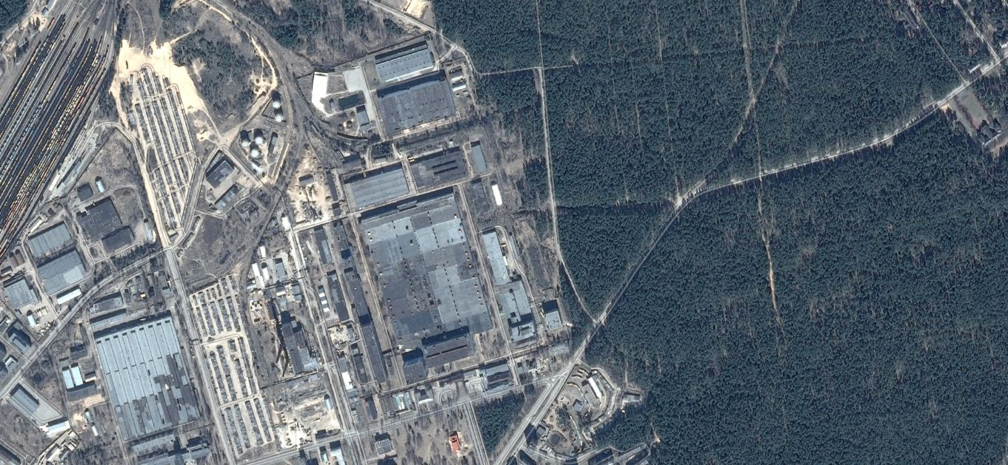
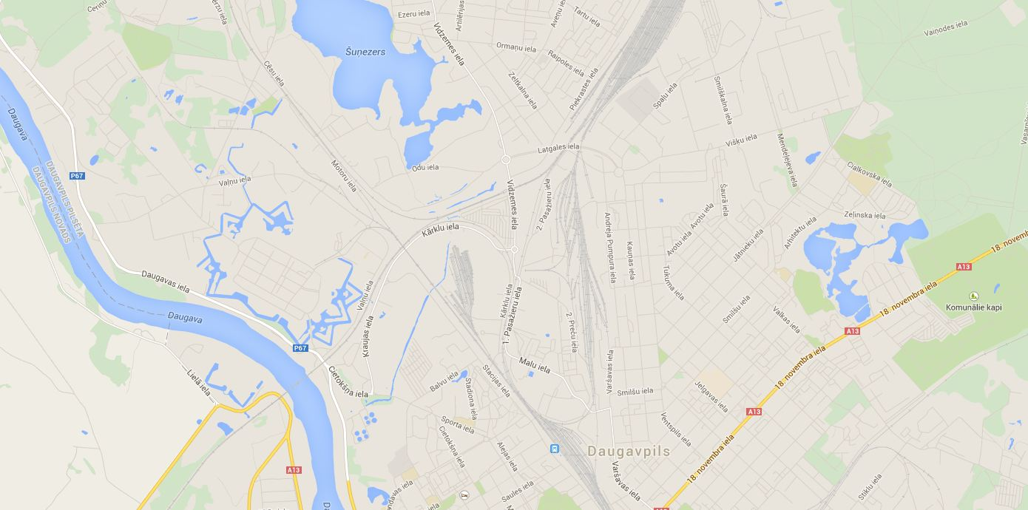
Северная промышленная зона
Mendeļejeva iela
Višķu iela

Slide 11
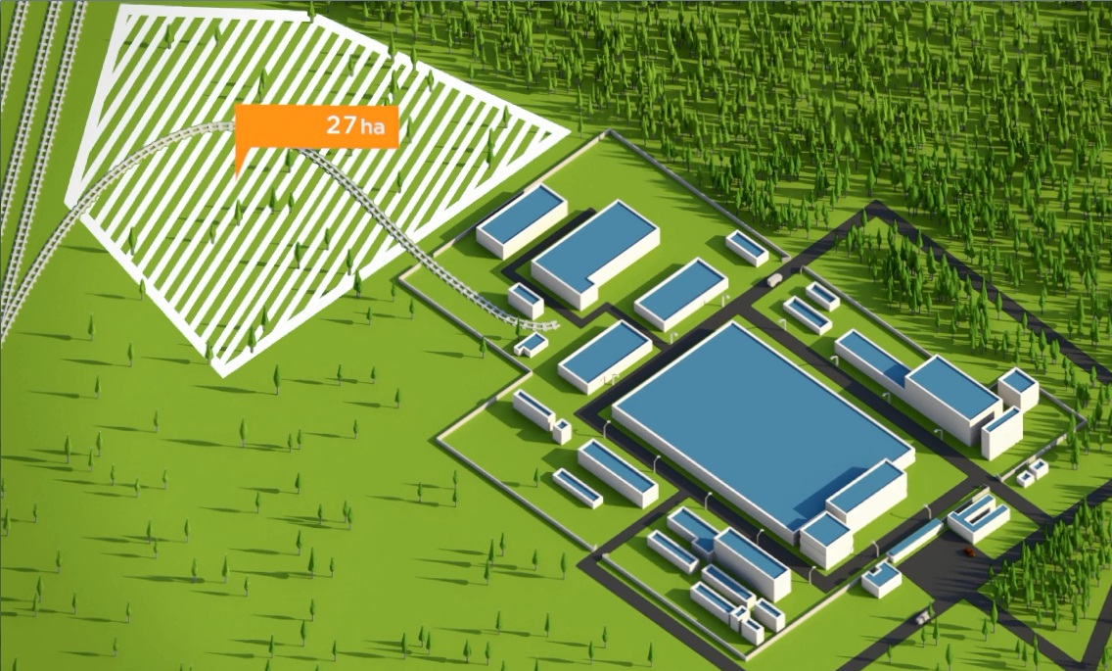

Slide 12
Собственники промышленной зоны
Большая часть зданий и земельных участков принадлежит 35 частным собственникам. Часть собственников готовы сдавать или продать свои производственные площади.
Собственник (в данный момент неиспользуемого) земельного участка 27 га — Даугавпилсская городская дума.

Slide 13
Рекомендуемая специализация
Производство транспортных средств и оборудования, текстиля и одежды, продуктов питания; транзит и логистические услуги, образование и его экспорт, предоставление ИТ-услуг.

Slide 14
Задача
Содействовать созданию новых предприятий и привлечению инвестиций в Северную промышленную зону Даугавпилса, создавая на месте неиспользуемого земельного участка площадью 27 га (12+12+3 га) промышленную зону с расположенными на ней производственными цехами и складами, в результате чего в городе возникнет новый производственный центр.

Slide 15
Инфраструктура промышленной зоны
К территории с трех сторон ведут асфальтированные подъездные пути, на территории есть собственная железная дорога (к территории подходят доступные к использованию на всей ее площади 2 железнодорожные линии) и таможенный пункт.
Рядом расположены транспортные коридоры стратегического значения (шоссе А6 Рига—Даугавпилс—Краслава—граница с Белоруссией («Патерниеки»), А13/Е262 граница с Россией (Гребнево)—Резекне—Даугавпилс—граница с Литвой («Медуми»)—Каунас, P68 Даугавпилс—Скрудалиена—граница с Белоруссией (Силене)).
Аэропорт общей авиации (региональный аэропорт) в 15 км, сертифицирован кодом 2C.
Доступные большие мощности электроэнергии (до 50 МВт), газопровод для природного газа, рядом находится городская теплоцентраль.
В начале 2015 года, в Северной промышленной зоне предлагается 16 свободных объектов.

Slide 16
Возможности и преимущества для инвесторов
Доступность квалифицированной рабочей силы (число жителей агломерации Даугавпилса — ок. 140 000).
На 30% меньшие, чем в среднем по стране, расходы на рабочую силу.
Доступ к природным ресурсам и развитая логистика с партнерами на рынках ЕС и России.
Свободные земельные участки, доступные для строительства новых производственных помещений и складов.
Конкурентоспособные для региона расходы на коммунальные услуги.
Notes:
Investors’ opportunities and benefits

Slide 17
Потенциальные партнеры
Самоуправление г. Даугавпилса,
Агентство развития Латгальского региона,
Латвийское агентство инвестиций и развития,
уже действующие в зоне предприятия и заинтересованные в строительстве новых объектов клиенты,
Государственное агентство занятости,
Даугавпилсский университет,
поставщики услуг дальнейшего образования,
жители региона,
ищущие работу.

Slide 18
Инвестиционное резюме
За последние 3 года самоуправление г. Даугавпилса провело частичную реконструкцию подъездных путей и инфраструктуры, а также топографические обмеры территории для перестройки улицы Менделеева (ок. 1,8 га).
В ближайшие 3—5 лет в развитие технической инфраструктуры Северной промышленной зоны планируется вложить около 4 млн EUR.

Slide 19
Предлагаемая самоуправлением модель работы промышленной зоны
Аренда земли | Продажа земли | Здания | Финансовые и налоговые льготы | Нефинансовые бонусы со стороны самоуправления
Долгосрочная аренда земли: максимальный срок договора об аренде — 30 лет (арендная плата зависит от улучшений, произведенных на территории и колеблется в пределах 900—1000 EUR/га в год, включая НДС). | Возможна (после оценки земельного участка сертифицированным оценщиком; цена, установленная оценкой, затем используется как начальная в аукционе по продаже земельного участка, в котором может участвовать каждый). | В данный момент территория не застроена (строительство зданий — на усмотрение частного инвестора). | Скидки с налога на недвижимое имущество до 50% от суммы налога (в соответствии с обязывающими правилами Даугавпилсской городской думы № 25 «О применении льгот по налогу на недвижимое имущество в г. Даугавпилсе»). | Инфраструктурные проекты — строительство дорог и коммуникаций до объекта на средства самоуправления, участие в городских мероприятиях по развитию бизнеса: каталоги, выставки, форумы и прочая информационная поддержка, помощь в поиске специалистов.

Slide 20
Контактное лицо самоуправления:
Владимир Надеждин
руководитель Отдела коммерческого развития Департамента развития Даугавпилсской городской думы,
vladimirs.nadezdins@daugavpils.lv
29131876, 65476801

